Slide 1
Gymnastique
Mariela Radeva

Slide 2
La gymnastique est un terme générique qui regroupe aujourd'hui des formes très diverses de disciplines sportives, pratiquées pour le loisir ou la compétition:
gymnastique artistique
gymnastique rythmique
trampoline
gymnastique acrobatique
gymnastique aérobique
tumbling

Slide 3
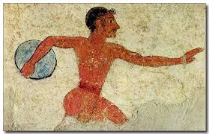
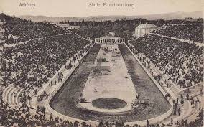
La Grèce antique
Gymnastique vient du grec γυμνός (prononcer gumnós) « nu » le gymnase (γυμνάσιον gumnásion) était le lieu où l’on s’exerçait nu. Le terme gymnastique, en Grèce antique, avait deux acceptions. La première concernait les jeunes gens s'entraînant au gymnase. Dans ce cas, le terme englobait les exercices d'assouplissement et d'échauffement préparant à l'athlétisme.

Slide 4
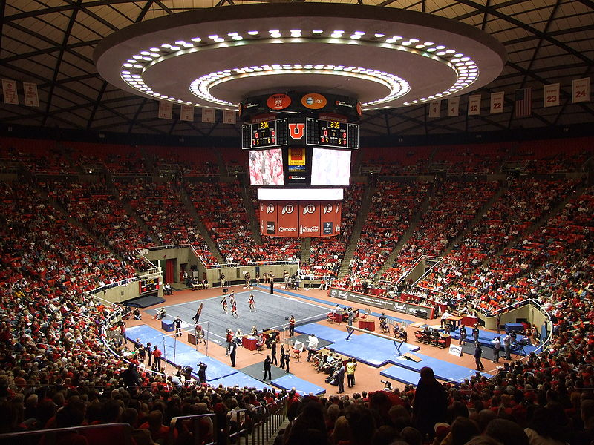
Gymnastique contemporaine
Durant l'ère contemporaine,
au début du xix^{e} siècle, l'Allemand Friedrich Ludwig Jahn fut le promoteur de la gymnastique moderne. Aujourd'hui, la fédération internationale de gymnastique cconnaît sept disciplines

Slide 5
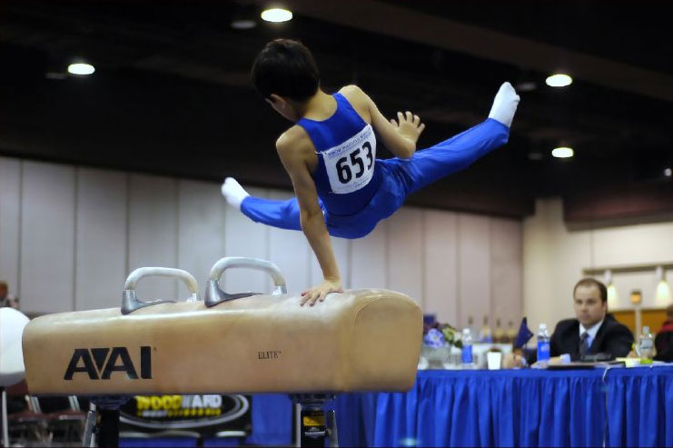
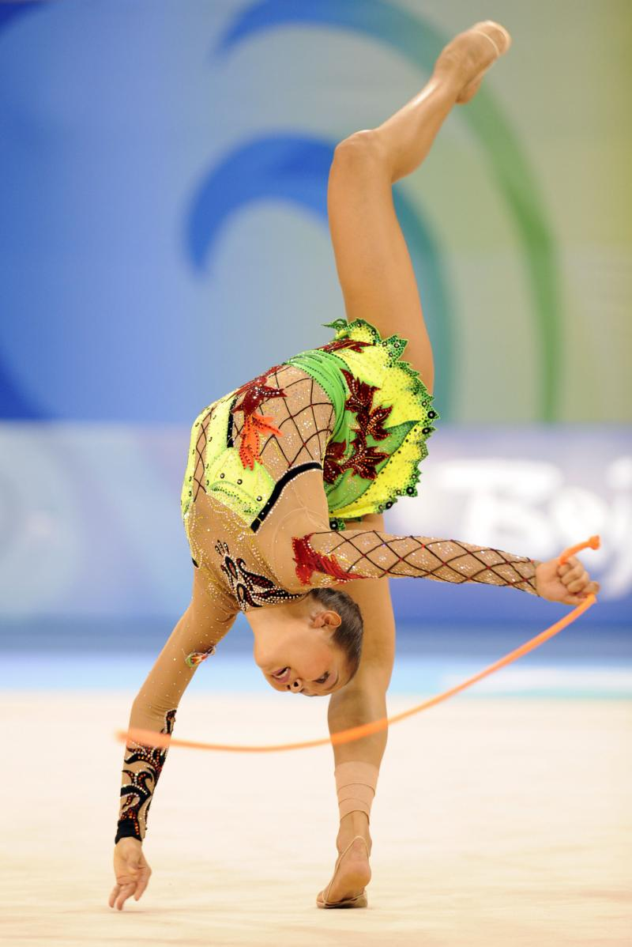
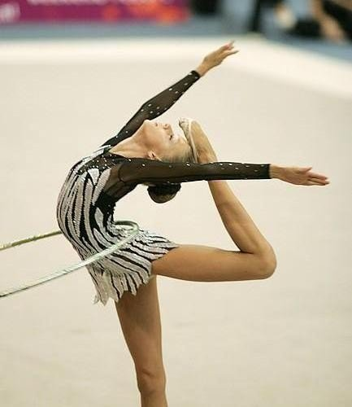
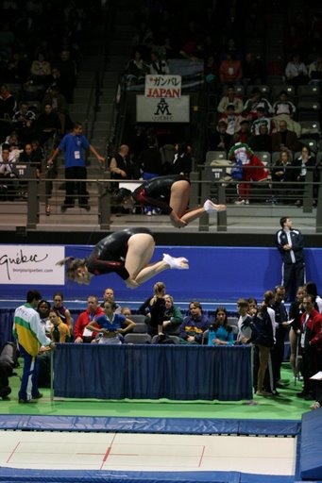

Slide 6
Merci pour vos attention

